Slide 1
Существующие условия и проблемы организации пассажирских перевозок в сельской местности в субъектах Российской Федерации
Доклад заместителя министра транспорта и дорожного хозяйства Саратовской области
Козаченко И.А.

Slide 2
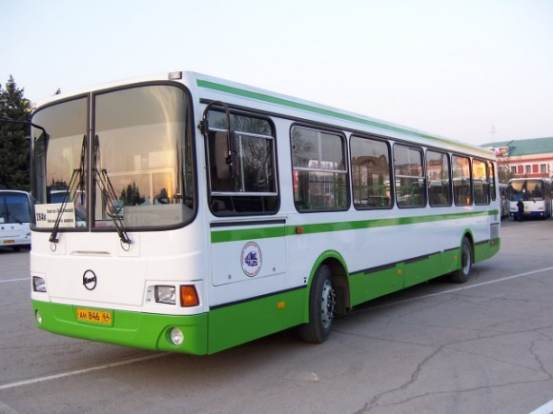
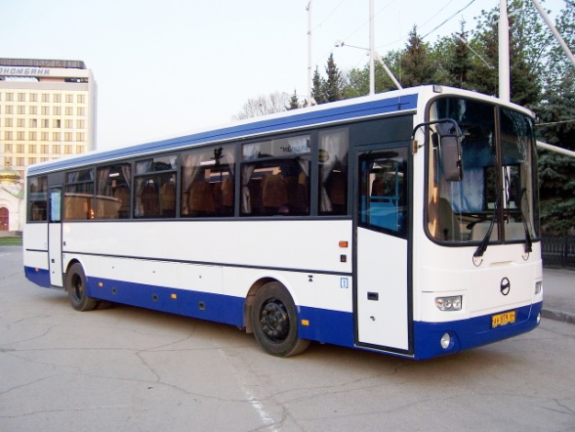
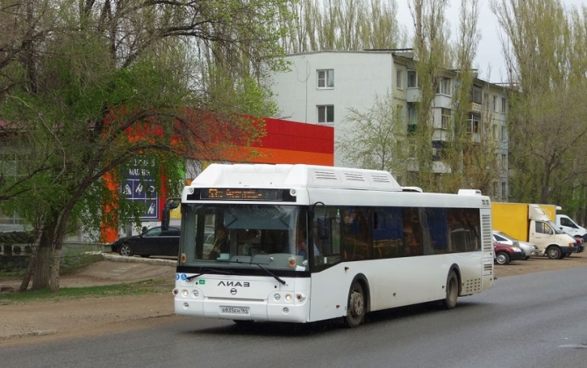
Маршрутная сеть Саратовской области
465
муниципальных
маршрутов
141 межрегиональных маршрутов
160 межмуниципальных маршрутов
212 городских
253 пригородных
80 пригородных
80 междугородных
1 маршрут международного сообщения

Slide 3
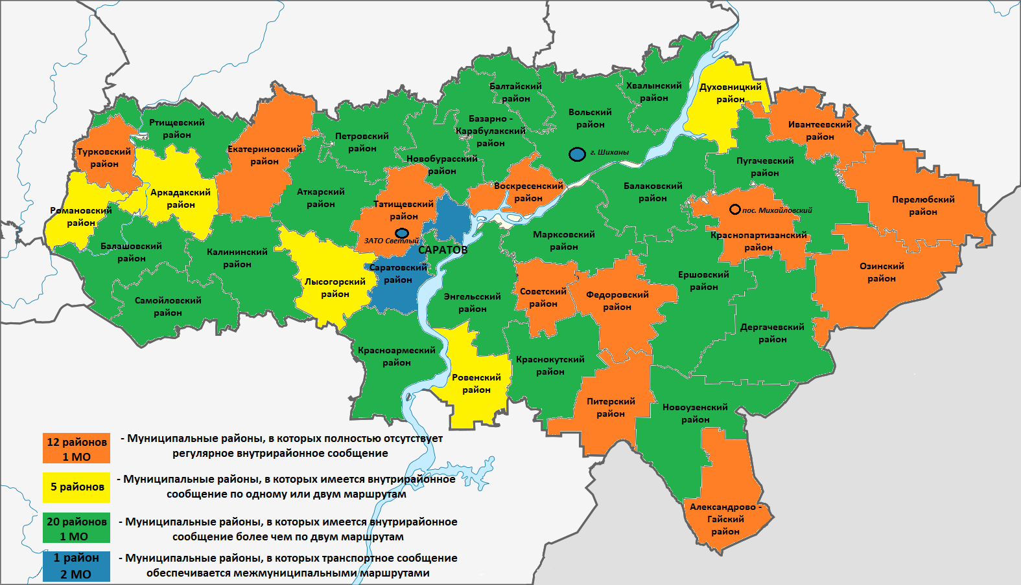
Ситуация с транспортной доступностью сельских населенных пунктов Саратовской области в настоящее время

Slide 4
Основные проблемы обеспечения регулярных перевозок в сельской местности на территории Саратовской области:
отсутствие устойчивого пассажиропотока на маршрутах до сельских территорий;
- отсутствие на территории муниципальных районов транспортных предприятий - перевозчиков;
- маршруты, обслуживающие сельские населенные пункты являются социально-направленными и экономически убыточными;
-отсутствие в муниципальных бюджетах средств на организацию перевозок пассажиров в муниципальных районах по регулируемым тарифам;
- неудовлетворительное состояние автомобильных дорог и транспортной инфраструктуры сельских территорий;
- устаревший подвижной состав, осуществляющий регулярные перевозки пассажиров
- отсутствие средств на приобретение нового подвижного состава;
- нехватка водительского состава у предприятий-перевозчиков;
- несовершенное законодательное регулирование рынка транспортных услуг.

Slide 5
В целях обеспечения транспортной доступности жителей сельских населенных пунктов, учитывая предложения органов местного самоуправления предлагается обеспечить работу 116 автобусных маршрутов в следующих 17 муниципальных районах Саратовской области :
Александрово-Гайский;
Аркадакский;
Аткарский;
Дергачевский;
Духовницкий;
Екатериновский;
Ивантеевский
Лысогорский
Новоузенский
Озинский
Питерский
Пугачевский
Ровенский
Романовский
Советский
Татищевский
Турковский

Slide 6
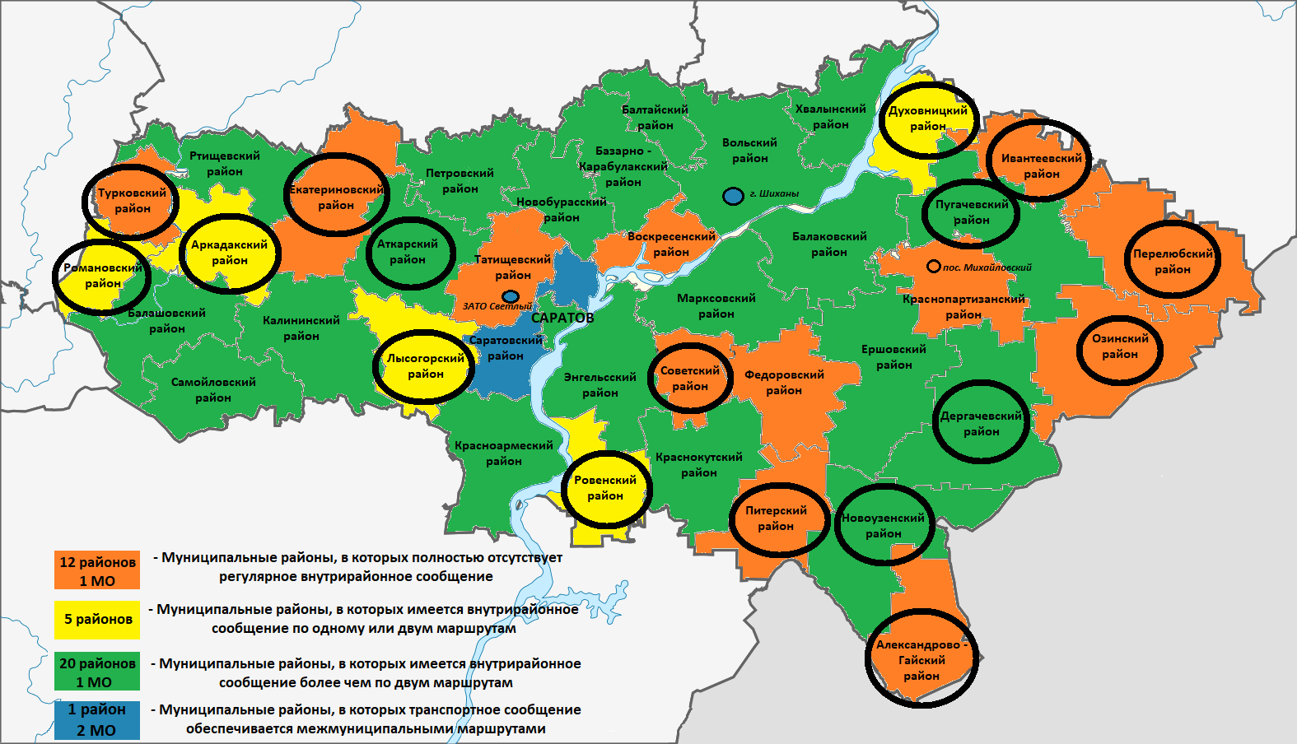
Муниципальные районы, в которых предлагается рассмотреть вопрос обеспечения транспортной доступности сельских населенных пунктов

Slide 7
Существующие условия и проблемы организации пассажирских перевозок в сельской местности в субъектах Российской Федерации
Доклад заместителя министра транспорта и дорожного хозяйства Саратовской области
Козаченко И.А.

